Slide 1
Název školy: Střední zdravotnická škola a vyšší odborná škola zdravotnická Karlovy Vary
Číslo projektu: CZ.1.07/1.5.00/34.0953
Vzdělávací materiál: Vyšetřovací metody koagulace
Vyšetření trombocytů
Šablona III/2 Inovace a zkvalitnění výuky prostřednictvím ICT
Název materiálu: VY_32_INOVACE_CHTS.3.08
Datum tvorby: 16.1.2013
Vyučovací předmět, ročník, obor: Cvičení hematologie a transfúzní služby, 3. ročník, Laboratorní asistent
Autor: Mgr. Helena Pěnkavová
Anotace: Vzdělávací materiál využívá ICT při výuce a tím inovuje výuku praktického vyučování. Seznamuje žáky s vyšetřovací metodou počítání trombocytů.

Slide 2
Vyšetřovací metody koagulace
trombocyty

Slide 3
Hemostáza x hemokoagulace
Orientační (screeningové) testy.
Základní informace o existenci poruchy hemostázy.
Vyšetření počtu trombocytů.
Vyšetření doby krvácení.
Vyšetření doby srážení krve.

Slide 4
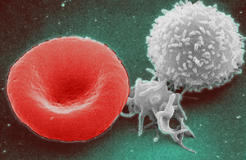
Vyšetření počtu trombocytů
Počet krevních destiček (trombocytů) ve vzorku krve.
Obr.1

Slide 5
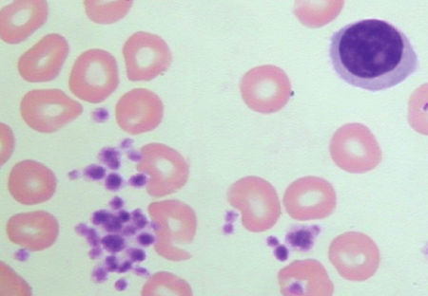
Počítání trombocytů
Nepřímo - v krevním nátěru.
Obr.2

Slide 6
Přímé počítání trombocytů
Roztok Piettových (roztok Hydrochloridu
prokainu, chlorid sodný, destilovaná voda).
Do zkumavky 475 µl roztoku,
přidat 25 µl krve,
dojde k 20násobnému zředění.

Slide 7
Postup vyšetření
Nechat stát 20-30 min. při laboratorní teplotě.
Nastane hemolýza všech ostatních buněk.
Trombocyty se zvýrazní.
Protřepat.
Napipetovat do Bürkerovy komůrky,
10-15 min. nechat sedimentovat,
počítat při 300-400 násobném zvětšení.

Slide 8
Počítání
20 obdélníků
Výsledek násobit 1000 x.
Trombocyty nutné spočítat do 45 – 60 min.

Slide 9
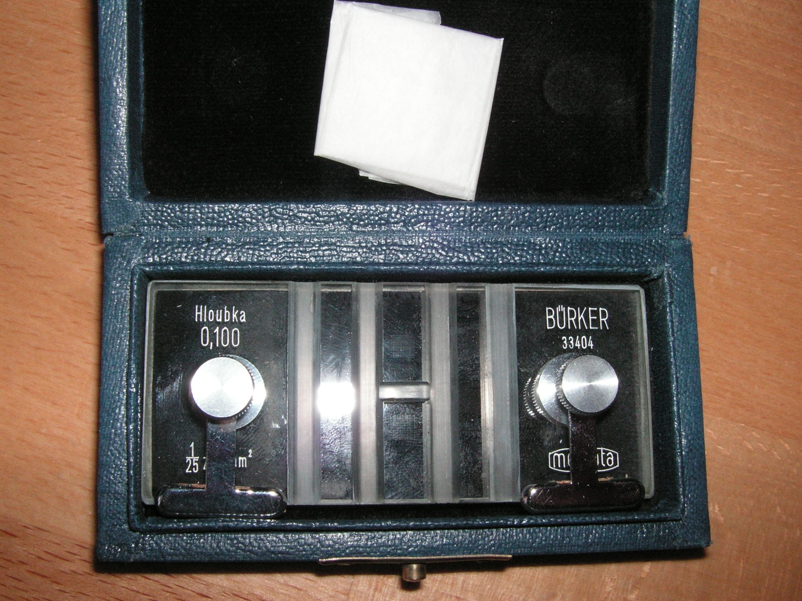
Obr.3

Slide 10
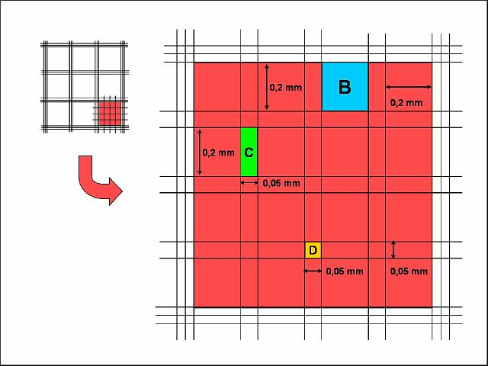
Obr.4

Slide 11
Hodnocení
Normální hodnoty jsou v rozmezí
200 x 10 na 9. v /litr krve do 300,
variace též v rozmezí 150 – 350x 10 na
9. v litru krve.

Slide 12
Použité zdroje
NETOUŠEK, M. Nauka o krvi. 2.vyd. Praha: Zdravotnické nakladatelství, 1957.
HRUBIŠKO, M. Hematologie a krevní transfúze. Učebnice pro střední zdravotnické školy1.díl. 1. vyd. Praha: Avicenum, 1983.
PECKA, M., MALÝ, J. Laboratorní hematologie. Hradec Králové: HK Credit, 2002.
PECKA, M. Laboratorní hematologie v přehledu. Díl 1.: Buňka a krvetvorba. Český Těšín: Finidr, 2002. ISBN 80-86682-01-3.
Zdroje obrázků:
Obr.1: Whatamldoing. Červená krvinka, krevní destička a bílá krvinka, Wikimedia [online]. 2011. [cit. 2013-16-01]. Dostupné pod licencí Creative Commons z www: http://commons.wikimedia.org/wiki/File:Red_White_Blood_cells.png
Obr. 2, 3: Fotografii zhotovila, není-li uvedeno jinak, Mgr. Helena Pěnkavová.
Obr. 4: Počítání erytrocytů [online]. [cit. 2013-16-01]. Dostupné z www:
http://www.optingservis.cz/images/documents/n%E1vodnapockrvinek1.pdf

